Slide 1
Digitaal VTH-Stelsel
‘van ik naar wij’
Schakeldag 27 juni 2024
Gijs van Schouwenburg en Johan Kramer

Slide 2
Opzet workshop
Introductie
  Benoem het IBP VTH en benadruk de verbinding met de andere pijlers/thema’s
Interactiemoment 1: wie zitten er eigenlijk in de zaal?
  Mentimeter/handen opsteken/etc.
Inhoudelijke presentatie
Interactiemoment 2: discussie
  Stellingen bespreken: voor of tegen (bijv. met handen opsteken of fysiek verplaatsen in de ruimte)
Vragen (10 min.)
Promotie Dag voor de Leefomgeving: VTH in actie op 30 september, Gooiland Hilversum

Slide 3
Opzet workshop
Introductie: Waarom zitten jullie hier?
Digitaal VTH-stelsel
  Aanleiding
  Toekomstbeeld
  Roadmap
Stellingen en Vragen
Dag voor de Leefomgeving: VTH in actie
Zien hoeveel er gebeurt in het VTH-stelsel en wat we nog meer kunnen doen voor een veilige, gezonde, en schone leefomgeving
30 september, Gooiland Hilversum
Georganiseerd door ILT, Omgevingsdienst NL en IBP VTH
Aanmelden kan door een mail te sturen naar PostbusIBPVTH@minienw.nl

Slide 4
IBP VTH
Interbestuurlijk Programma Versterking VTH Stelsel
  Betrokken zijn: Rijk (IenW/ILT, JenV/OM en BZK), IPO, VNG, Omgevingsdienst NL en Waterschappen
Aanleiding
  Aanbevelingen van de commissie Van Aartsen en de
  Rapporten van de Algemene Rekenkamer
  Breed gevoeld besef van urgentie om VTH-stelsel te versterken
Uitvoering
  2022 t/m 2024
  In 6 pijlers, waarvan pijler 3 gaat over informatievoorziening
Afbakening
  Uitvoering van milieutaken onder de Omgevingswet waarvoor provincies, gemeenten, waterschappen het bevoegd gezag zijn.

Slide 5
Digitaal VTH-Stelsel?
Sept 2023 – onderzoek naar vitaliteit IV landschap
Geen sprake van een digitaal VTH-stelsel
Huidige stelsel is kostbaar, traag en leidt tot kwaliteitsverlies door ontbreken IV
Het stelsel loopt 30 jaar achter op de digitale mogelijkheden
Toenemende achterstand van de aansluiting op de maatschappelijke verwachting

Slide 6
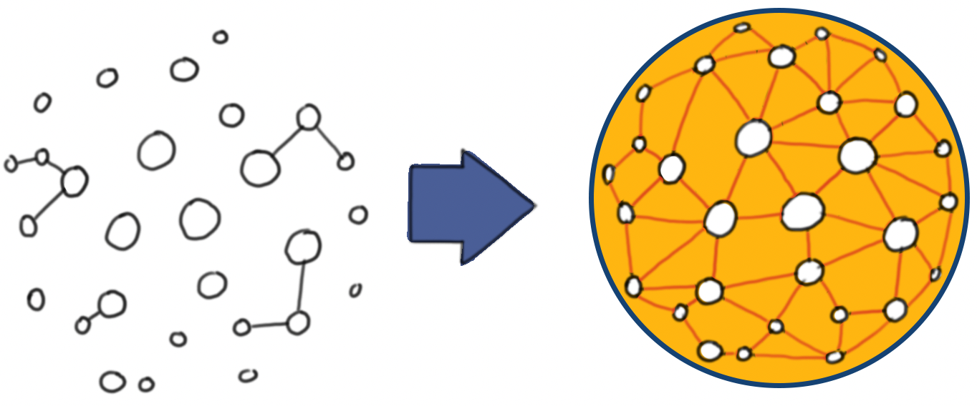
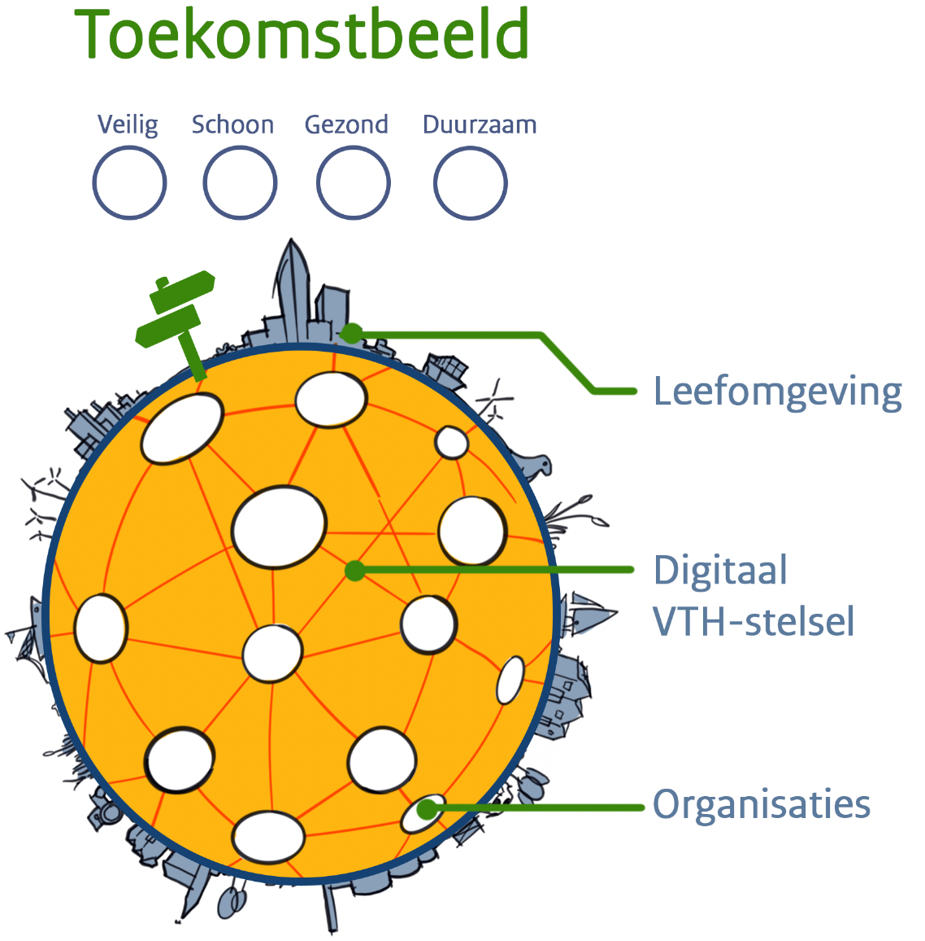
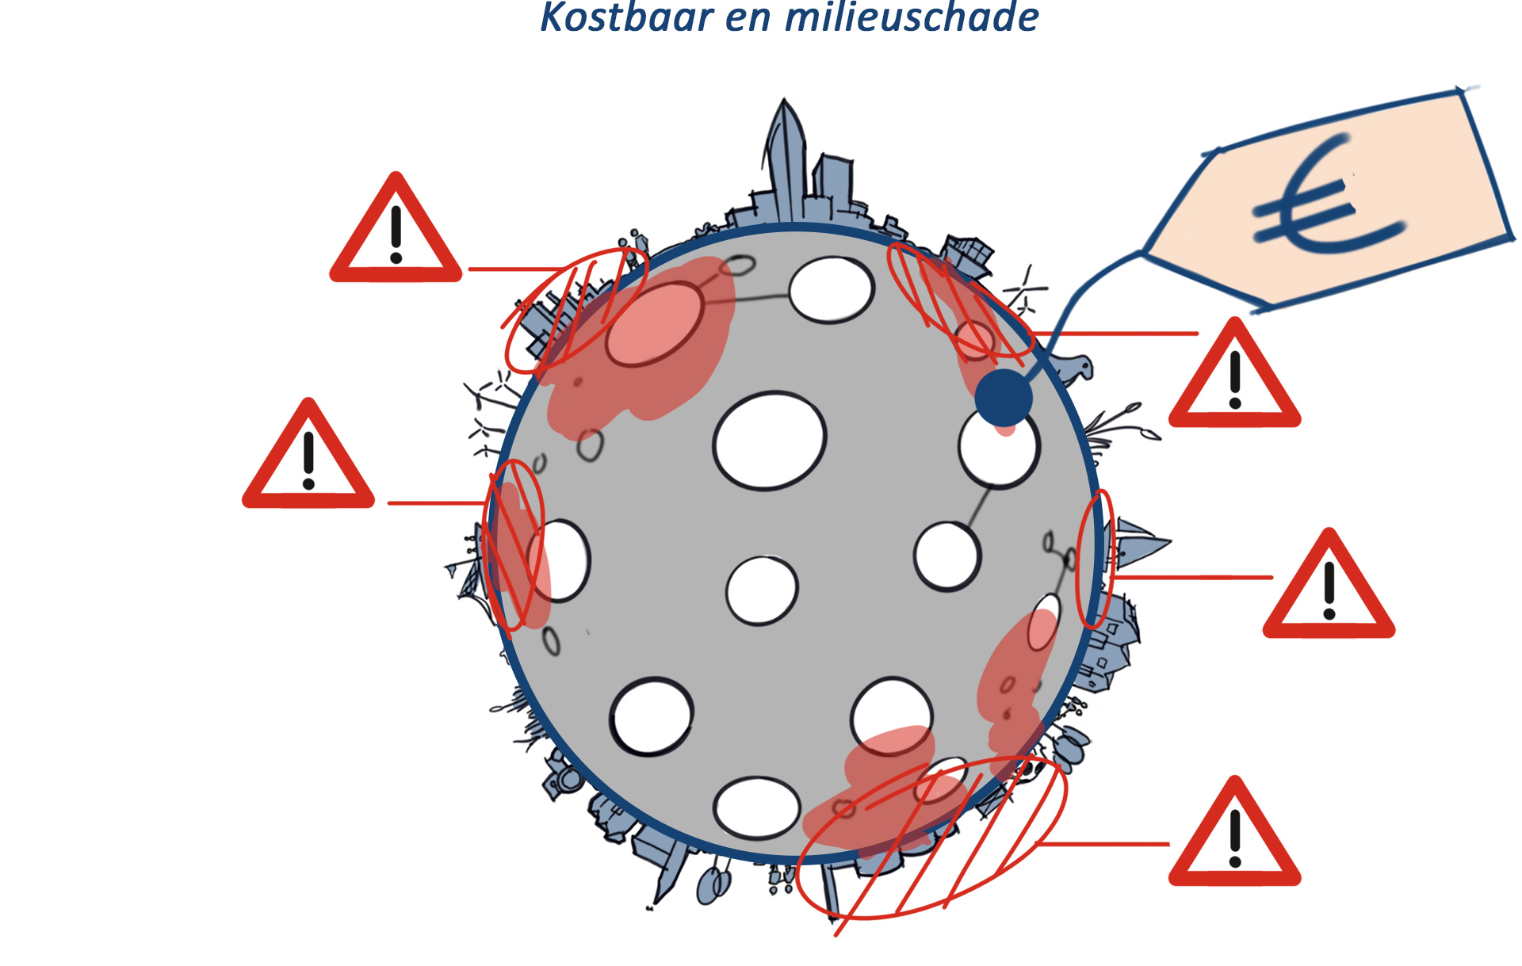
Uitdaging: ‘van ik naar wij’

Slide 7
Toekomstbeeld digitaal VTH-stelsel:
Feb 24: gestandaardiseerd VTH stelsel met gedeelde i-voorzieningen
Variant 3
  Gestandaardiseerd digitaal VTH-stelsel met gedeelde i-voorzieningen
  Kerndata gedeeld, aaneengesloten werkzaamheden en processen gestandaardiseerd
  Gemeenschappelijke functionaliteiten (i-voorzieningen) beschikbaar;
  Stelselpartner voorziet zelf in NIET ontbrekende voorzieningen
  Complete oplossing voor alle beoogde resultaten
Enkele voorbeelden
  Register Activiteiten, vergund en gemeld (MBA register, LMA, DSO uitbreiding)
  Register Contour en effect (REV)
  Functie Samenwerken (GIR of DSO Samenwerk functie)
  Register Inspecties, bevindingen en overtredingen (Inspectieview)
  Openbaarmaken (LVBB, INSPIRE)
Variant 1
  Huidige stelsel met enkele kleine aanpassingen
Variant 2
  Huidige stelsel met standaarden
Variant 4
  Digitaal VTH stelsel volledig voorzienend

Slide 8
Uitgangspunten voor toekomstbeeld
Ambities in lijn met huidige vitaliteit: informatiseren en platformiseren
Tijdshorizon van 5 jaar (met doorkijk naar 10);
(her)gebruik van bestaande ontwikkelingen, voorzieningen en standaarden;
Aansluiten bij aanverwante als DSO en Zicht op NL
Minimale reikwijdte van digitaal VTH-stelsel = scope IBP-VTH
Respect voor autonomie van stelselpartijen
Werken onder architectuur

Slide 9
Stelselpartners zijn ambitieus
April 24: Inventarisatie ambities stelselpartners in kader van roadmap
  Informatiepositie om ….
  Datakwaliteit
  Basis op Orde en voldoen aan verplichtingen
  Uniformeren MBA
  Hergebruik van bestaande voorzieningen
  Datagedreven vergunningen
  Standaard informatiemodel en data uitwisseling
  Samenhang Beleid en Uitvoering en bijbehorende informatieproducten
  Dashboards, kennisinfrastructuur, koppeling strafrechtketen

Slide 10
Toekomstbeeld ‘van ik naar wij’ op basis van ambities van stelselpartijen
Met robuuste informatiepositie
ontwikkelen risicoanalyses om milieuvervuiling op te sporen
beleid beter laten inspelen op actuele ontwikkelingen
inzicht krijgen in de staat van de leefomgeving milieu
Als stelselpartners beter samenwerken om
Effectiever te worden bij opsporen milieuvervuiling
Met initiatiefnemers sneller tot betere vergunningen te komen
Gezamenlijke voorzieningen ontwikkelen/gebruiken
Die eenduidige en efficiënte werkwijzen ondersteunen waarmee zelfde medewerkers meer kunnen doen en regeldruk verlagen voor initiatiefnemers
Die zorgen dat wordt voldaan aan wetgeving (openbaar maken, data delen)

Slide 11
Hoe bereiken we toekomstbeeld
Uitdaging bij het ontwikkelen van de roadmap

Slide 12
Dit toekomstbeeld bereiken door:
Landelijke registraties en informatiepositie ten behoeve van uitvoering, analyses, beleid, valideren, etc.
Regio en discipline overstijgend werken met uniforme werkwijzen en robuuste kennisinfrastructuur
Risico gestuurd werken met steeds betere data (meer data en betere datakwaliteit); hergebruik kennis, modellen, etc.
Initiatiefnemers betrekken bij registratie bij de bron (vergunningen, meldingen, etc)
Sturen op werking stelsel inclusief digitaal VTH-stelsel
Overheid voldoet aan haar verplichtingen

Slide 13
Activiteiten in digitaal VTH-stelsel ordenen via waardeketen
Notes:
Structureren van activiteiten
Bundelen van onderwerpen die samenhang hebben tot logische onderwerpen
Perspectief van stakeholder

Slide 14
Toekomstbeeld realiseren in 3 stappen
Stap 1: Gezamenlijk vertrekpunt
Spreken zelfde taal
Kunnen data uitwisselen
Met pilots brengen we bestaande en nieuwe ontwikkelingen samen en werken dit uit in een scherper toekomstbeeld
Stap 2: Basis
Informatiepositie op basis van landelijke (kern) registraties
Landelijke voorzieningen om data uit te wisselen, informatie producten te maken.
Kunnen samenwerken aan dossiers
Stap 3: Optimalisatie
Nieuwe functionaliteiten worden toegevoegd (controles, zoeken, invoer, etc)
Bestaande producten worden doorontwikkeld obv resultaten (analyses, rapportages, etc.)
Informatiepositie verder uitgebreid

Slide 15
Rol van proeven (pilots)
Proeven in de roadmaps worden gebruikt om
  Samenhangende ontwikkelingen in toekomstbeeld samen te brengen
  Komen tot eenduidig toekomstbeeld met meerdere stelselpartners
  Bepalen impact van wijzigingen en dit omzetten naar aanpak/fasering
  Beoordelen of ontwikkelingen (innovaties) gaan bijdragen aan digitaal VTH stelsel
Proeven worden in alle 3 de stappen uitgevoerd
Proef maakt gebruikt van bestaande voorzieningen
Proef wordt uitgevoerd door 1 (of meer) stelselpartners
Proef wordt afgestemd/getoetst bij alle stelselpartners

Slide 16
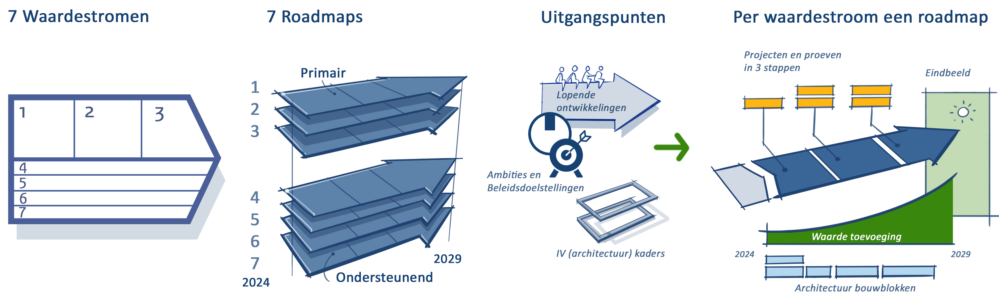
Stappen naar roadmap

Slide 17
Van initiatief naar publicatie
Roadmap

Slide 18
Uitdagingen: van initiatief naar publicatie
Waardestroom gekenmerkt door document gedreven werkwijze (aanvraag, onderbouwing, revisies, etc.).
Inefficiënt en lang proces door ontbreken gestructureerde aanvraag
Kost betrokken medewerkers relatief veel tijd om inzicht te krijgen in de vergunde situatie (ten behoeve van beoordeling nieuwe aanvraag of om toezicht te houden)
Landelijke beelden opstellen zijn een arbeidsintensieve klus en nauwelijks mogelijk.

Slide 19
Toekomstbeeld: van initiatief naar publicatie
Stelselpartners gebruiken zelfde taal vergunningen en hebben dit in hun systemen verwerkt
Bestaande en nieuwe vergunningen zijn als data
(in database) beschikbaar
Initiatiefnemers leggen de basis voor vergunningen vast tijdens de (interactieve) vergunningsaanvraag
Vergunningverlener valideert, bepaalt maatwerkafspraken en legt deze vast in de database
Vergunningen informatie is beschikbaar en doorzoekbaar voor betrokkenen
Toekomstbeeld
Inzicht in actuele situatie voor alle betrokkenen
Data gebaseerde vergunning
Interactieve vergunning* aanvraag

Slide 20
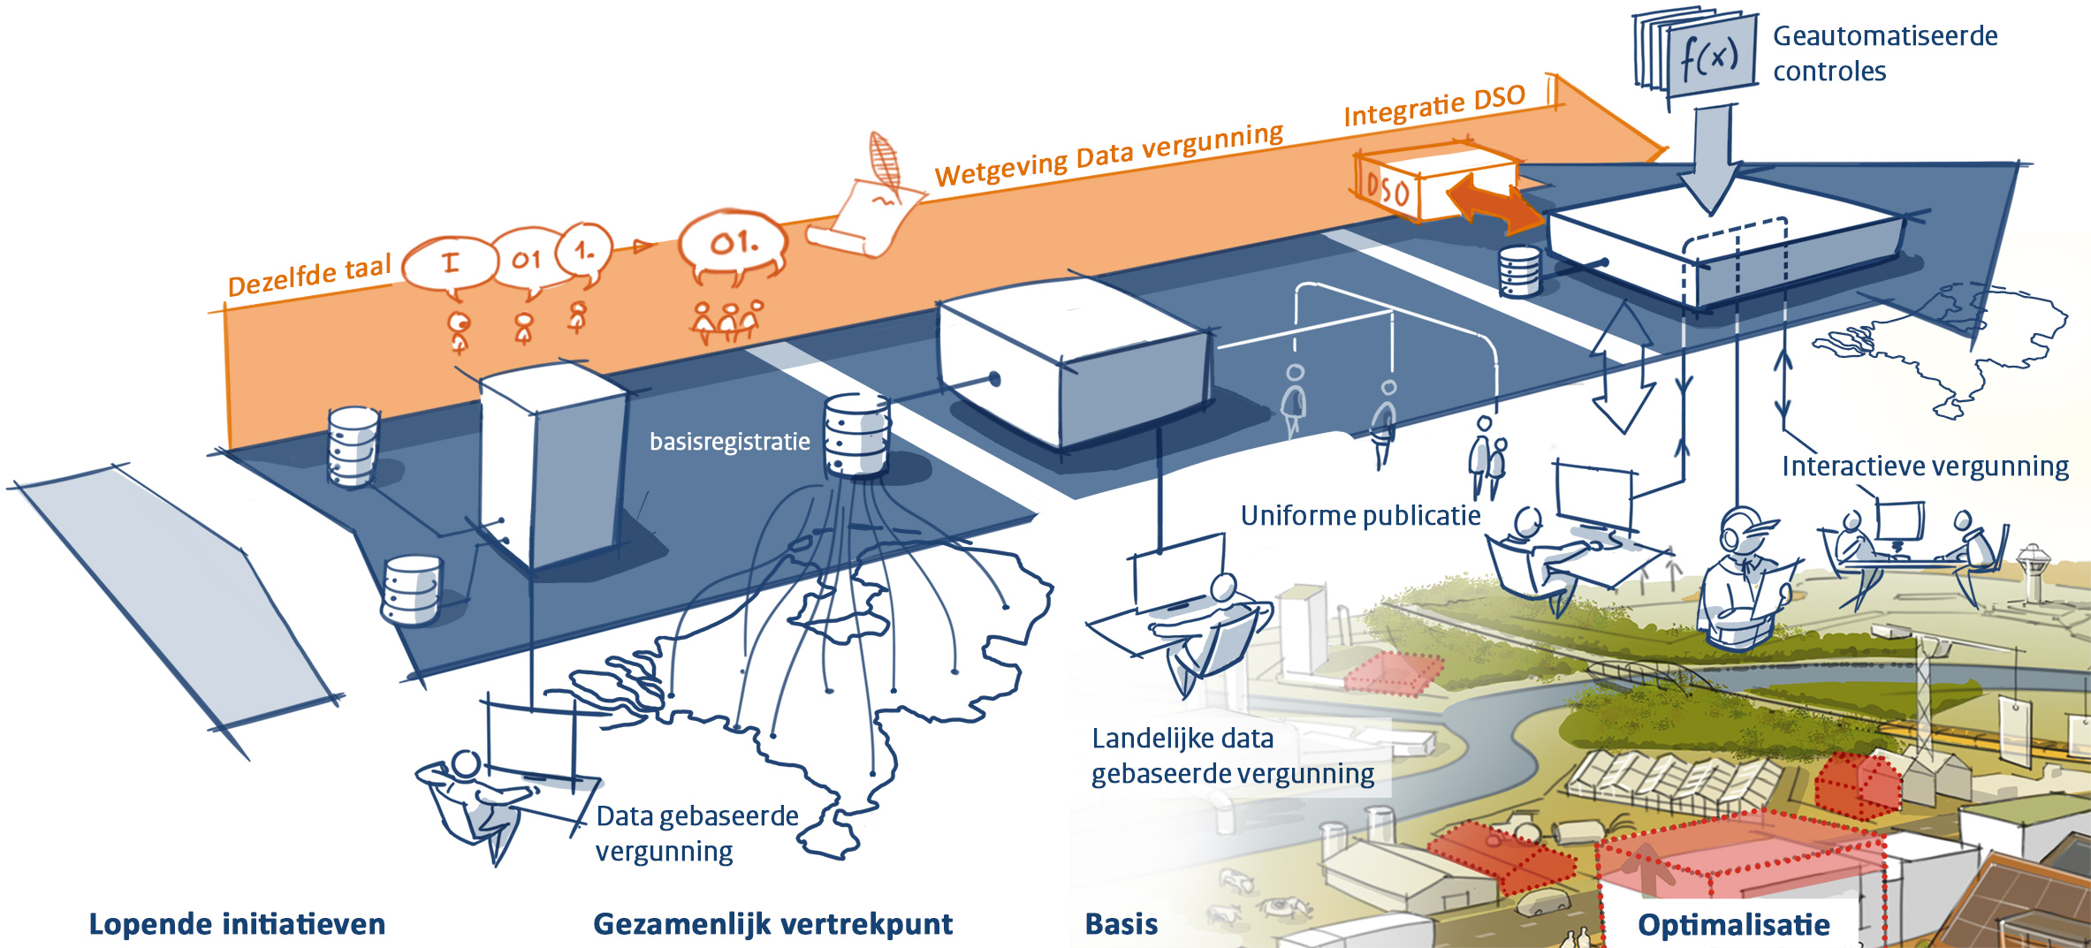
Roadmap: Van initiatief naar publicatie
Stap 3: Optimalisatie
Stap 2: Basis
Stap 1: Gezamenlijk vertrekpunt
Initiatiefnemer legt in vergunningsaanvraag belangrijkste data voor de vergunning vast.
Geautomatiseerde standaard controles (co2/stikstof ruimte, etc.) ipv handmatige controles
Uniform vergunningenproces met landelijke (uniforme) registratie vergunningen
Informatiepositie zodat we weten wat vergund is (hoeveel pfas in veluwe; hoeveel asfaltcentrales, etc.)
Aangepaste wetgeving die data gebaseerde vergunning ondersteund
Toekomstbeeld Interactieve en data gebaseerde vergunning detailleren (met DSO/ZON)
Dezelfde taal als basis voor standaardisatie van vergunning data en uitwisseling.
Vergunning data (via standaard formaat) opvragen, uitwisselen, optellen, analyseren, etc.

Slide 21
Roadmap: van initiatief naar publicatie
(1) Gezamenlijk vertrekpunt
(2) Basis
(3) Optimalisatie
Waarde
Toekomstbeeld
Inzicht in actuele situatie voor alle betrokkenen
Data gebaseerde vergunning
Interactieve vergunning* aanvraag
Nut, noodzaak en mogelijkheden van landelijke vergunning* informatiepositie
Inzicht in ‘dat wat iemand mag’
(steeds meer door vorderen conversie lopende vergunningen)
Stapsgewijze uitrol data gebaseerde vergunning* / responsieve aanvraag als basis voor efficiënter en effectiever vergunnen* en robuuste informatiepositie
Lopende initiatieven
(AADV, LRSO,
MBA, etc.)
Proef 1: data-gebaseerde vergunning
Landelijk proces vergunningen
inclusief data gebaseerde vergunning registratie*
Interactieve vergunning*
Proef 2: verkenning landelijke data
Vergunning* uniform publiceren (wetgeving)
Vergunningen* zoeken
(pdf en later obv data)
Geautomatiseerde controles in proces
Zelfde taal vergunningen*
Wetgeving Data vergunning*
Integratie DSO (timing te bepalen)
IV bouwblokken
2024 2029
Begrippenkader, informatiemodel, etc.
Platform voor data uitwisseling, publiceren, zoeken
Samenwerking functionaliteit
Afspraken over technologische uitwisseling
* Waar vergunning staat omvat dit ook de (niet) meldingsplichtige activiteiten en vanuit wetgeving geldende regels inclusief de (milieu) belastende activiteiten

Slide 22

Vragen

Slide 23
Stellingen
Stelling 1: Stelselpartijen moeten (wettelijk) verplicht worden te voldoen aan de stelselafspraken, anders gaat het geen succes worden.
Stelling 2: Er is een grote behoefte aan een landelijke informatiepositie op gebied van VTH, omdat …

Slide 24
Wil je meer weten?
www.versterkingvth.nl
Dag voor de Leefomgeving: VTH in actie
Zien hoeveel er gebeurt in het VTH-stelsel en wat we nog meer kunnen doen voor een veilige, gezonde, en schone leefomgeving
30 september, Gooiland Hilversum
Georganiseerd door ILT, Omgevingsdienst NL en IBP VTH
Aanmelden kan door een mail te sturen naar PostbusIBPVTH@minienw.nl

Slide 25
Reserve

Slide 26
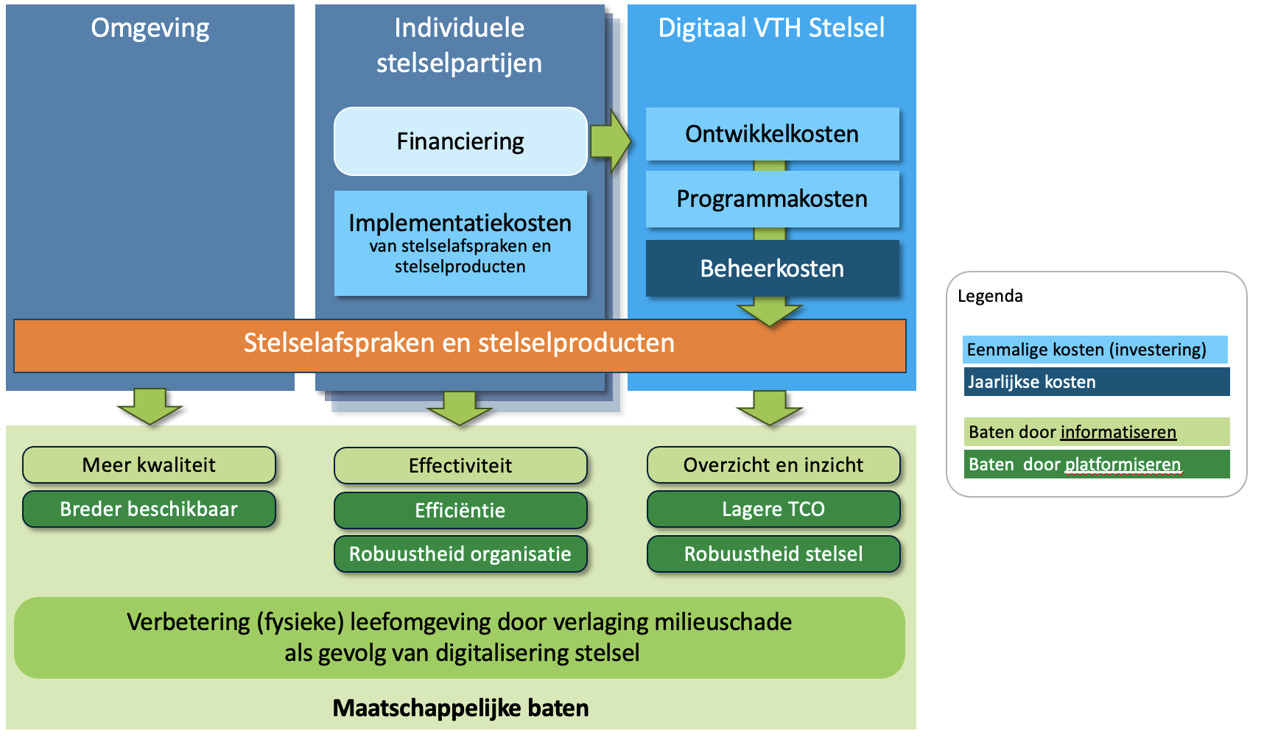
Business Case
Reductie beheerlasten door (her)gebruik van standaarden en gezamenlijke voorzieningen
Betere analyses, uniforme werkwijzen en data registratie leiden tot verbetering effectiviteit en efficiency
Landelijke informatiepositie als basis voor betere analyses, beleid, monitoring, benchmarking, etc.
Beter inzicht in relevante informatie over leefomgeving

Slide 27
Roadmap heeft gevolgen voor stelselpartners en organisaties

Slide 28

2. Van geen verplichtingen tot zorgvuldige uitvoering
(1) Gezamenlijk vertrekpunt
(2) Basis
(3) Optimalisatie
Inzicht in (diversiteit) verplichtingen initiatiefnemers
Uniformeren van de activiteiten die samenhangen met verplichtingen
Generieke voorzieningen in plaats van thematische voorzioeningen
Toekomstbeeld
Verplichtingen van initiatiefnemers en de mate waaraan wordt voldoen zijn inzichtelijk.
Standaard processen met gezamenlijke voorzieningen en registratie
Lopende initiatieven
AMICE, LAVS, etc.
Inventarisatie verplichtingen initiatiefnemers en bestaande voorzieningen incl. informatie analyse
Standaardisatie van processen en registraties
Aanpassen wetgeving (onbekend)
Ontwikkelen van landelijke registratie van verplichtingen initiatiefnemers inclusief koppeling naar de registratie ‘wat iemand mag’
Ontwikkelen van generieke voorziening (nader te bepalen op basis van inventarisatie)
Externe koppeling beschikbaar voor initiatiefnemers
Proef: verplichtingen initiatiefnemer
Opbouwen (invullen) van de landelijke registratie van ‘verplichtingen initiatiefnemers’
Dezelfde taal (definities, processen, etc.)
IV bouwblokken
2024 2029
Begrippenkader, informatiemodel, etc.

Slide 29

3. Van ongezien naar interventie
(1) Gezamenlijk vertrekpunt
(2) Basis
(3) Optimalisatie
Samenwerken in stelsel leidt tot verbetering effectiviteit
Risicomodellen ondersteunen in uitvoering
Betere risicomodellen door meer/betere data
Discipline en regio- overstijgend samenwerken
Waarde
Van dynamisch naar voorspellende risicomodellen
Toekomstbeeld
Risicogericht toezicht door robuuste informatiepositie
Regio- en discipline overstijgend samenwerken
Uniforme werkwijze voor verbetering informatiepositie
Lopende initiatieven
GIR, Inspectieview datalabs, risicomodel, datakwaliteit toezicht, ODRU app, Blik, e-noses, drones, etc
Toekomstbeeld
Toezicht-Handhaving-Opsporing
Risicomodel(len) uitvoering (stelselversie)
Dynamisch risicomodel
Proef: Voorspelmodel Toezicht
Proef: risicomodel uitvoering
Proef: citizen en
sensor data
Proef effectiviteit modellen, ketenaanpak, ketentoezicht, etc.
Meten van effectiviteit modellen
Dezelfde taal en werkwijze
(incl. data afspraken)
Stelselafspraken werkwijze met ondersteunende vragenlijsten
Werken in een
gezamenlijke toezichtruimte
Ketenaanpak en ketentoezicht
Praktijkvoorbeelden Toezicht
Registratie
‘dat wat iemand doet’
Stelselaanpak
bedrijvenbestand
Aansluiten data strafrecht
IV bouwblokken
2024 2029
Begrippenkader, informatiemodel, etc.
Functionaliteit informatie positie op locatie
Samenwerking functionaliteit
Afspraken over technologische uitwisseling

Slide 30

4. Van onbekend tot robuuste informatiepositie
(1) Gezamenlijk vertrekpunt
(2) Basis
(3) Optimalisatie
Gevoel bij eisen stelselproces voor opbouw informatiepositie
Informatiepositie ontwikkelen en beschikbaar stellen
beleidsmakers gebruiken dit in Big8 proces
toezichthouders bij maken brancheplan/prioriteringslijst/inspectie
vergunningverleners bij het bepalen van kaders en mogelijkheden
Waarde
Toekomstbeeld
Gezamenlijk vertrekpunt VTH (markt/bedrijven, bevoegdheden)
Data- analyse platform met geautoriseerde toegang, data apk, anonimiseren, etc.
Landelijke informatiepositie met doelbinding
Lopende initiatieven
I-GO, diverse datalabs, Zicht op NL,
Datakwaliteit toezicht,
Etc.
Toekomstbeeld informatiepositie met visie platformen
Data compliant (doelbinding, AVG, autorisaties)
Monitoren en borgen data compliancy
Stelselproces: ontwikkelen informatie positie
Proef: Samen informatie positie opbouwen
(thematische) bronnen ontsluiten
(thematische) bronnen ontsluiten
Proef: thematische data ontsluiten
Ontwikkelen van informatieproducten (analyses, etc.)
Inventarisatie gegevens-leveringen, verplichtingen
Monitor datakwaliteit
(standaard stelselanalyses)
Ontwikkelen van stelselanalyses ??? Hoe dit in samenhang brengen met andere roadmaps
IV bouwblokken
2024 2029
Afspraken technologische uitwisseling
Platform functies voor ontwikkel/publiceren informatieproducten
Platform functies voor data uitwisseling
Platform functies voor data registratie

Slide 31
5. Van beleidsdoelstelling tot samenhangende uitvoering
(1) Gezamenlijk vertrekpunt
(2) Basis
(3) Optimalisatie
Overzicht en samenhang Big8 stelselproducten incl. duiding van lopende ontwikkelingen
Landelijke modellen per branche
Waarde
Toekomstbeeld
Hergebruik van expertise
Integrale aanpak tbv uitvoering
Voldoende data om modellen te valideren en meerjarige programma’s te ontwikkelen
Outcome gerichte beleidscyclus
Hergebruik van ontwikkelde inzichten
Uitvoeringsprogramma sluiten op elkaar aan
Lopende initiatieven
IBP P5, datalabs, risico-modellen, IBRA,
e-noses, drones, etc.
Dezelfde taal:
stelsel begrippen, processen en producten
Ontwikkelmethode informatieproducten
(o.a. steekproef, validatie, algoritme registratie, etc.)
Meerjarenprogramma
Proef risicomodel beleid
Risicomodel (meer)jarig
Beleidsregister/monitor
Uitvoeringsprogramma
Omgevingsanalyse
Benchmark
Monitoringsstatistiek
IV bouwblokken
2024 2029
Begrippenkader, informatiemodel, etc.
Zaaktype catalogus
Landelijke ontsluiting databronnen
Parameter registratie

Slide 32

6. Van kennisontwikkeling tot kennis evaluatie
(1) Gezamenlijk vertrekpunt
(2) Basis
(3) Optimalisatie
Overzicht en samenhang Big8 stelselproducten incl. duiding van lopende ontwikkelingen
Kennis voor meerdere kennis thema’s samenbrengen en delen op kennisplatform (infrastructuur).
Inzicht in de mogelijkheden van kennis ontwikkelen en kennis toepassen.
Toekomstbeeld
Kennis-infrastructuur stelsel ter ondersteuning van kennisproces
Informatiepositie beschikbaar voor kennisproces
Kennis gebaseerde toepassingen
Lopende initiatieven
IPLO, DSO, VNG/IPO
Kennisnet
Dezelfde taal, begrippen met betrekking tot kennis
Stelselproces ‘kennismanagement’
Proef 2 (digitaal) kennismanagement
(nulpunten registratie)
Vervolg proef 2 en 3 (ntb)
Proef 1 (digitaal) kennismanagement (vastleggen en delen)
Kennisinfrastructuur Uitvoering
Proef 3 (digitaal) kennismanagement
(digitaal toepassen)
Proef 4 (digitaal) kennismanagement (ontwikkelen en evaluatie)
Inventarisatie informatiebehoefte kennis
Kennis vastleggen thema 1
Kennis vastleggen thema 2
Kennis vastleggen thema 3
Kennis vastleggen
thema 4
Kennis vastleggen thema 3
Kennis vastleggen thema 3
IV bouwblokken
2024 2029
Begrippenkader, informatiemodel, etc.
Data koppeling met bedrijfsvoering systemen
Kennisdelen met data afspraken

Slide 33

7. Van ongericht naar ingericht naar bijgestuurd
(1) Gezamenlijk vertrekpunt
(2) Basis
(3) Optimalisatie
Toekomstbeeld
Digitaal Stelsel geeft continue inzicht in werking stelsel* met onderliggende informatiepositie
Inzicht in systeem controle en –falen**
Transparant richting maatschappij***
Gezamenlijk beeld ‘werking van VTH stelsel’
Gestandaardiseerde uitvraag staat van VTH
Altijd Actuele ‘Staat van VTH’
met publicatie versie
Dashboard
‘Werking VTH Stelsel’
Lopende initiatieven
Staat van VTH, Definitie van KSF’en stelsel
Dezelfde taal, begrippen bedrijfsvoering, etc.
Dashboard staat van VTH (inclusief statistiek)
Dashboard ‘Staat van VTH’
beschikbaar voor publiek incl. open data
Geïntegreerd Dashboard
Werking VTH Stelsel
Operationaliseren KSF’en
Digitale uitvraag inclusief koppeling naar dashboard
Dashboard doorontwikkeling met
data koppeling, nieuwe parameters, robuustheidcriteria, etc
Proef 1: Dashboard Staat van VTH
Verkenning inzicht in systeem controle- en falen
Verkenning dashboard interne sturing
Proef 3: Dashboard ‘systeem controle- en falen’
Versie dashboard ‘systeem falen’ met analyse mogelijkheden
Proef 2: Dashboard interne sturing
IV bouwblokken
2024 2029
Begrippenkader, informatiemodel, etc.
Data koppeling met bedrijfsvoering systemen

